Slide 1
收訖明細確認
操作步驟

Slide 2
收訖明細確認說明
勾選完畢後，學校會幫同學們提交檔案到教育部系統「中央資料庫」，提交完畢後會匯入收訖明細到校內學習歷程檔案平台內。
請同學們一定要在期限內，到校內平台去做收訖明細確認，確認學校幫你提交到中央資料 庫的檔案是否正確，如果有錯誤時一定要儘快反映並說明錯誤狀態，學校修正後會重新提交。
超過期限未去做收訖明細確認者，將視同提交資料正確無誤，之後將無法再做任何修正。

Slide 3
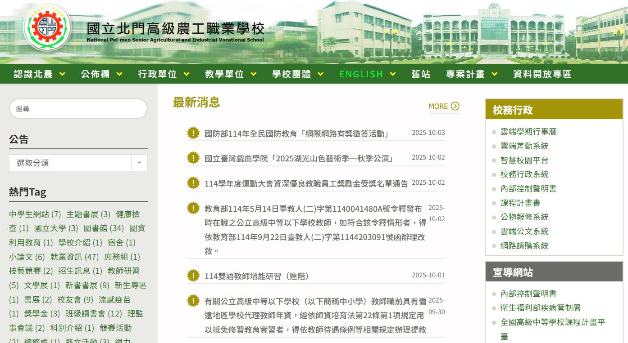
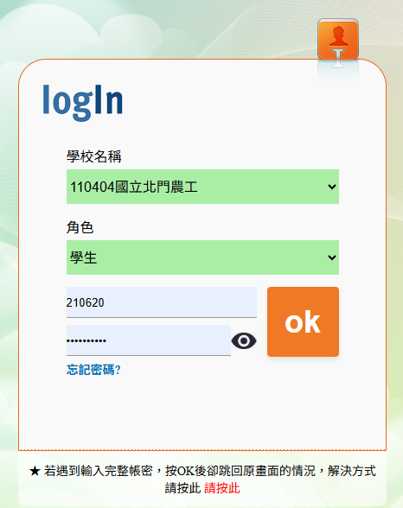
入口：校務行政系統。
學號
忘記密碼請用學校email
sxxxxxx@goo.pmai.tn.edu.tw

Slide 4
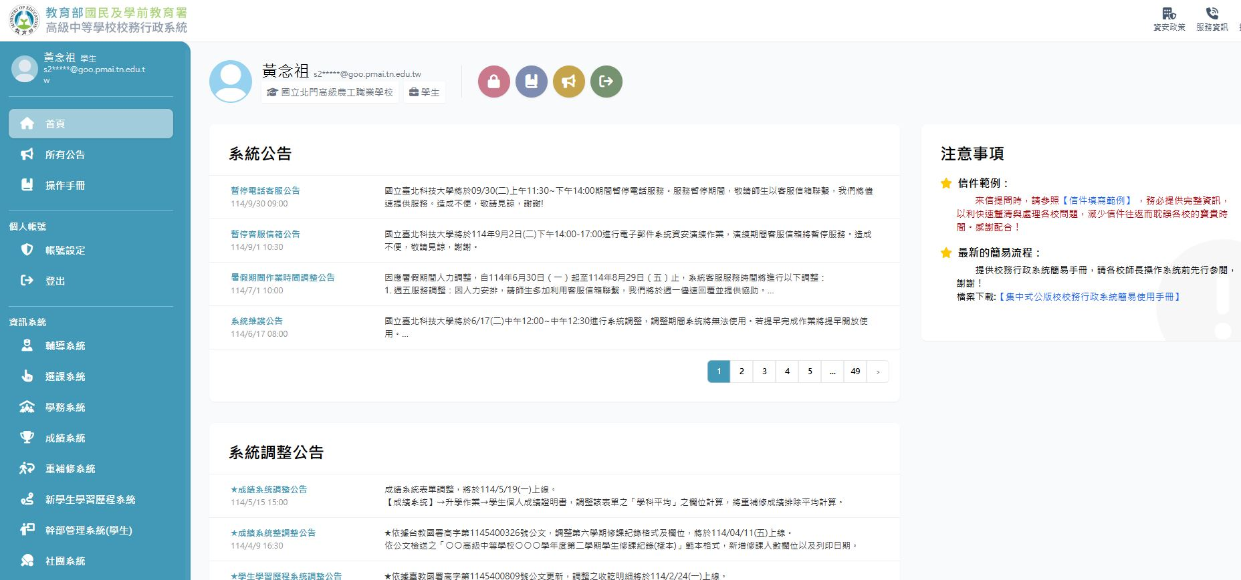
登入校務行政系統後，選擇「新學生學習歷程檔案」。

Slide 5
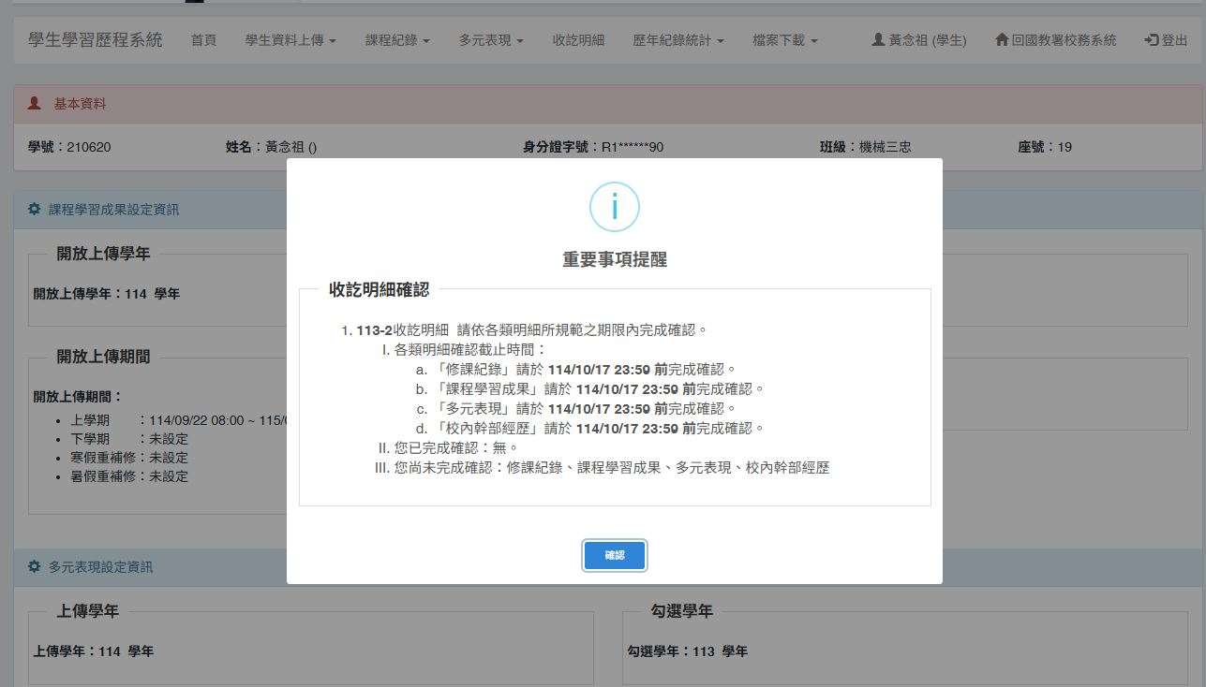
進入系統後會跳出提醒視窗，按確認。

Slide 6
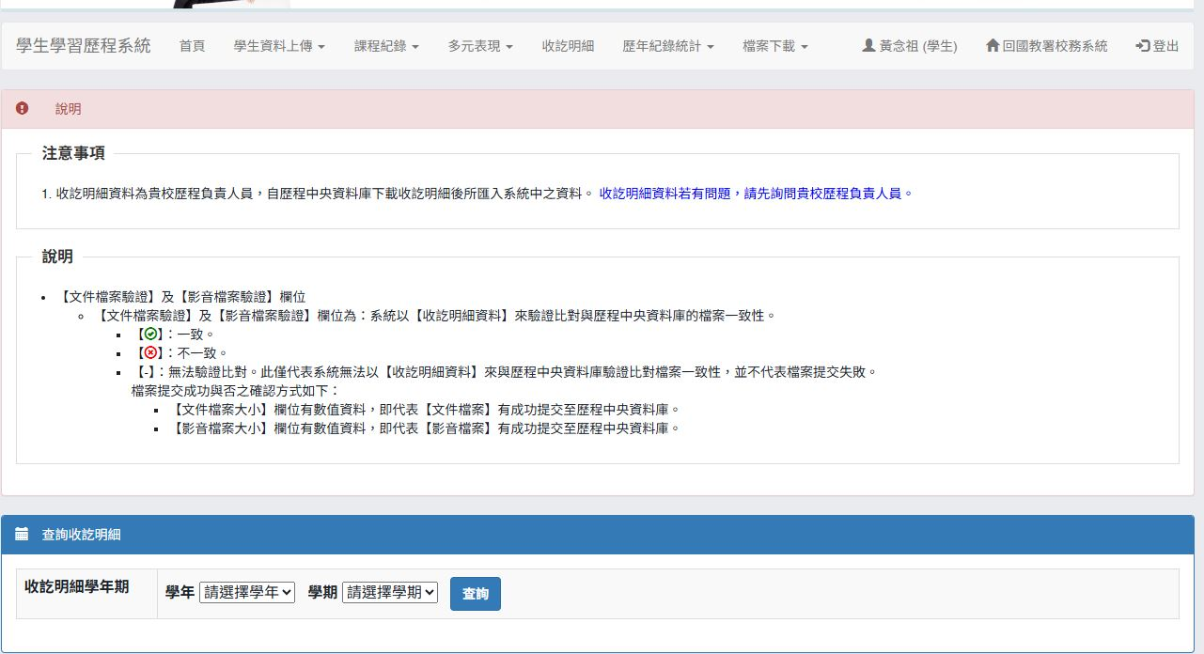
在最上方選擇「收訖明細 」。

Slide 7
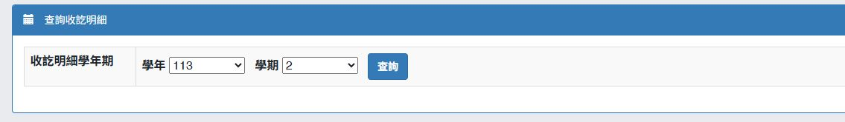
下方「查詢收訖明細」選擇學年度和學期，按下「查詢」。

Slide 8
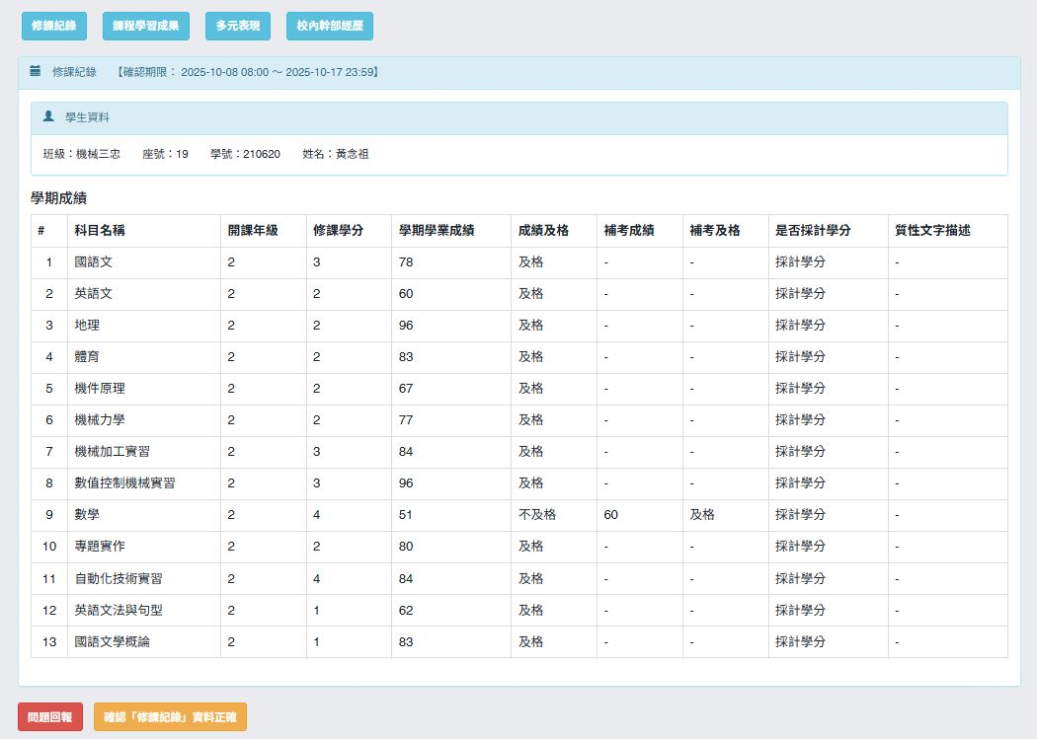
先確認「修課紀錄」。成績、學分沒有問題就按下方橘色鍵，若有問題請親自至教務處註冊組詢問或填寫問題回報。

Slide 9
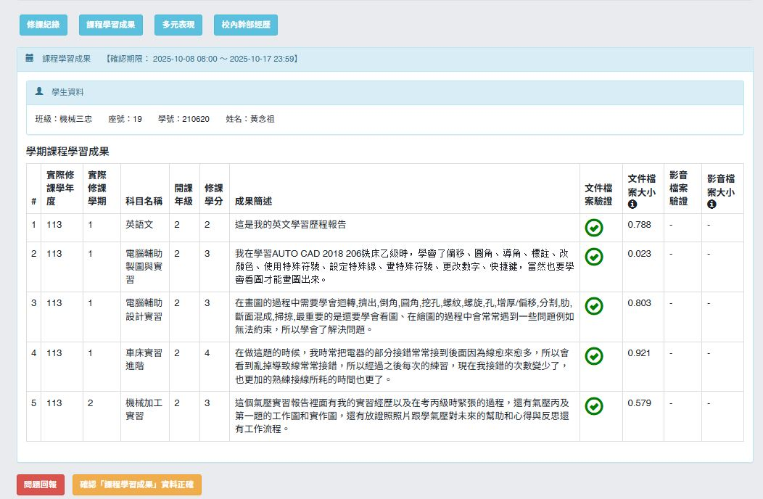

再確認「課程學習成果」。提交的檔案和勾選的檔案相符合表示沒有問題，按下方橘色鍵，若有問題請親自至教務處課務組詢問或填寫問題回報。

Slide 10
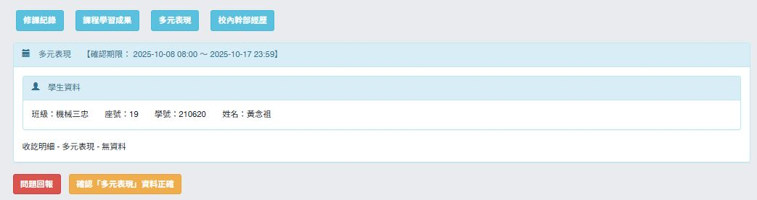
再確認「多元表現」。提交的檔案和勾選的檔案相符合表示沒有問題，按下方橘色鍵，若有問題請親自至教務處課務組詢問或填寫問題回報。
備註：
如果沒有上傳資料、也沒有勾選，就會顯示「無資料」。
若有重要資料忘記上傳，也可以在下學年補上傳。

Slide 11
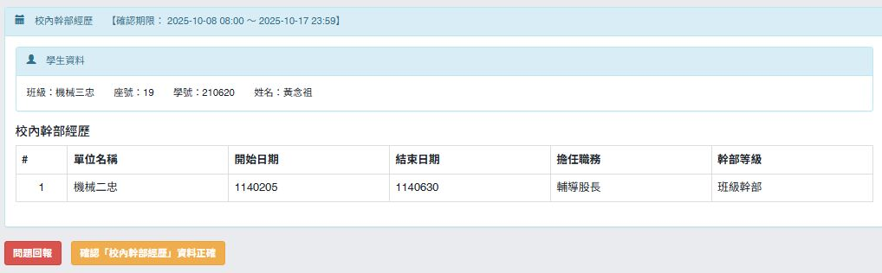
最後確認「校內幹部經歷」。擔任的幹部有列出來且與事實相符，表示沒有問題，按下方橘色鍵，若有問題請親自至教務處課務組詢問或填寫問題回報。
備註：如果沒有沒有擔任幹部就會顯示「無資料」。

